Slide 1
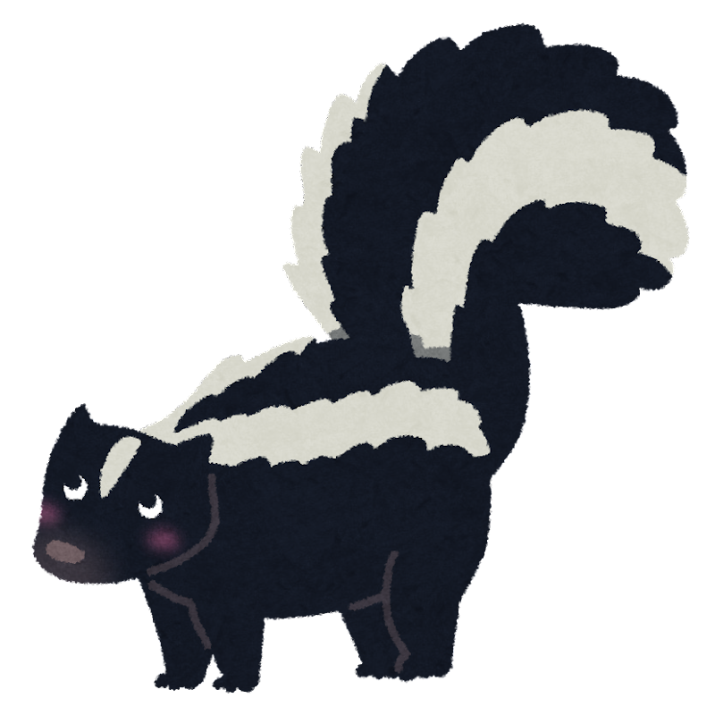
Deep Learning を使った動画の修復
2022年1月24日
サーバ技術部 第三課
Team Skunk works（スカンクワークス）

Slide 2
プロジェクトの目的①
Deep Learninｇを使って、
古い映画やビデオを
どこまで高画質化できるかに挑戦！

Slide 3
説明に入る前に
まずはこの動画をご覧ください。

Slide 4
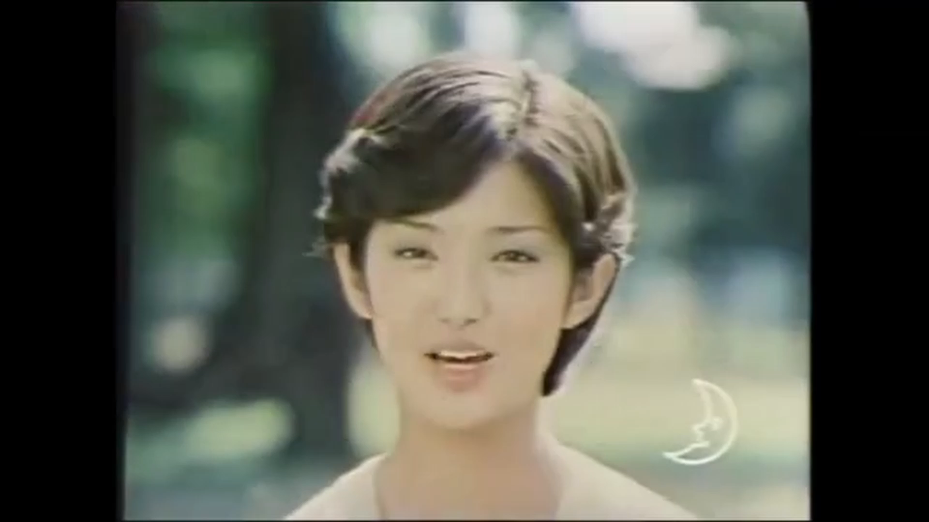
修復例

Slide 5
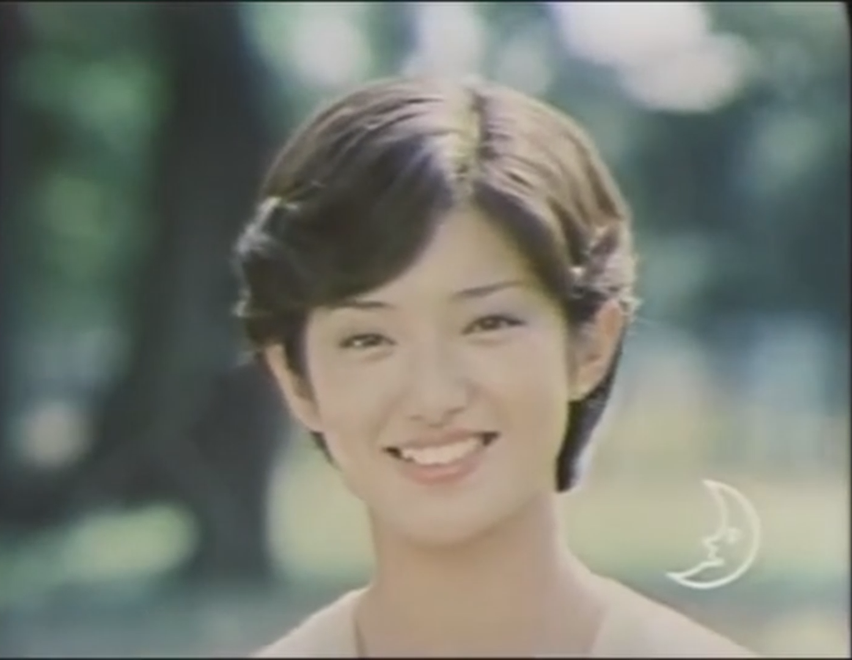
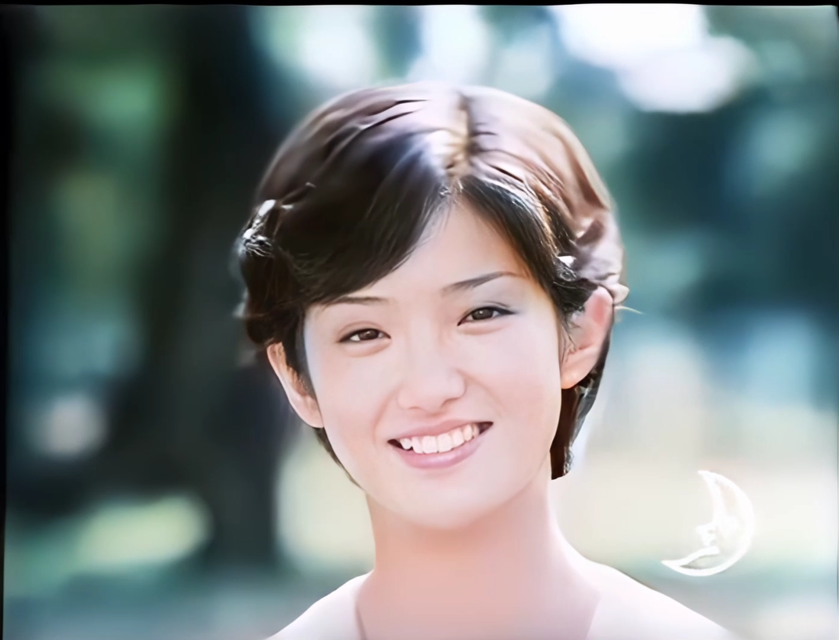

Slide 6
プロジェクトの目的②
動画修復ツールを
Githubで公開して
みんなで使えるようにする！

Slide 7
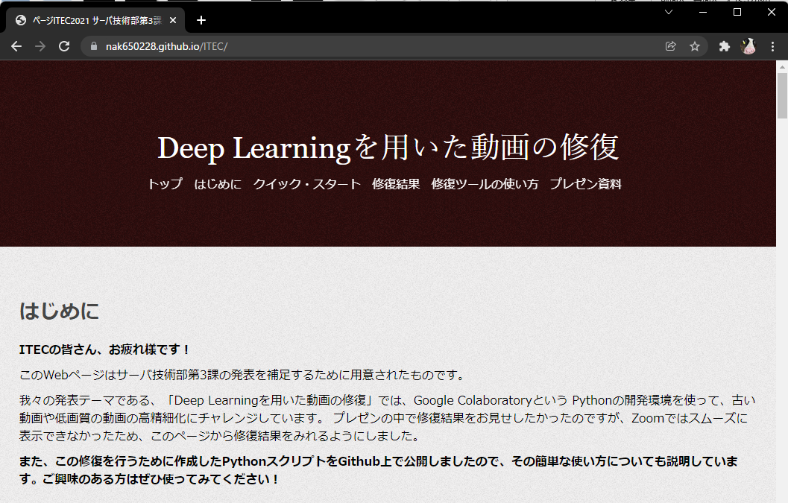
まずはこちらにアクセス
https://nak650228.github.io/ITEC/

Slide 8
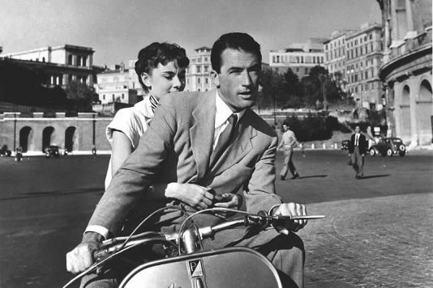
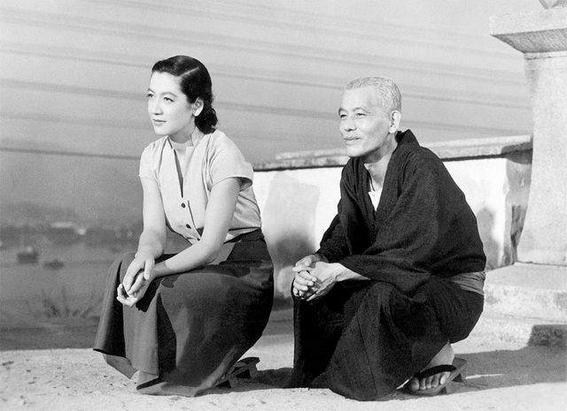
検証素材
著作権が失効した以下の２作品を使って検証を実施。いずれもモノクロ映画。
ローマの休日 （Roman Holiday）
1953年制作 アメリカ映画（118分）
ジャンル： ロマンス / ロマンチック・コメディー
監督： ウィリアム・ワイラー
出演： グレゴリー・ペック、オードリー・ヘプバーン
エディーアルバート
視聴媒体： Amazon Prime, hulu，U-NEXT
東京物語
1953年制作 日本映画 （136分）
ジャンル： ドラマ
監督： 小津安二郎
出演： 笠智衆、原節子、東山千恵子、杉村春子、山村聡
視聴媒体： Amazon Prime, hulu，NETFLIX
おまけ カサブランカ（1946年 アメリカ映画）

Slide 9
開発・実行環境
Google Colaboratoryを使ってPython3で構築
Google Colaboratoryはブラウザを使ったPythonの開発・実行環境
― 環境構築不要
ー インタフェースはJupyter Notebook
ー Googleのアカウントがあれば無料
ー 機械学習に必須のGPUも無料
ー Githubを使って誰とでも共有が可能
入力ソース： Youtube、PC等のローカルファイル
出力先： Google Drive

Slide 10
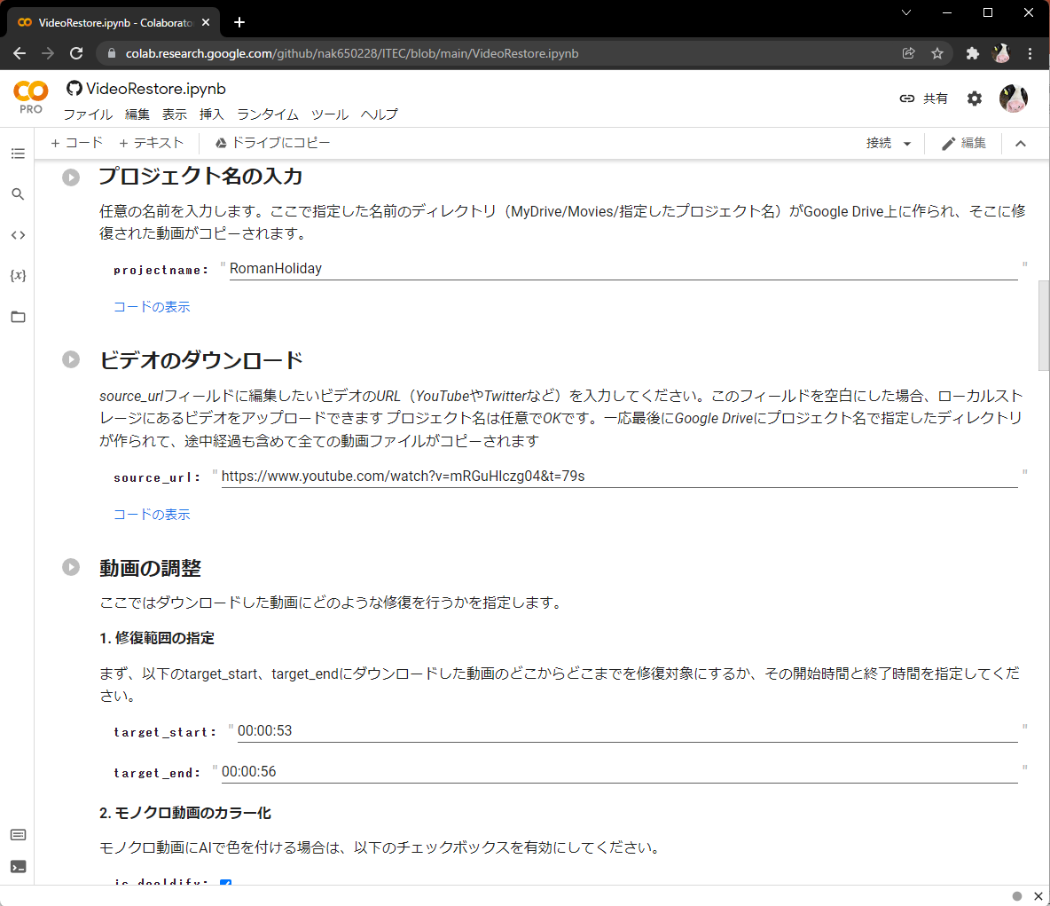
Google Colaboratory
クリックするとコードを実行
クリックするとコードを表示
パラメータを
入力

Slide 11
機能の説明
利用可能な機能は以下の通り
機能 | ライブラリ | 説明
超解像度化 | TecoGAN | 低解像度の動画をフルHD化
カラー化 | DeOldify | モノクロ動画をAIで自動カラー化
ノイズ低減 | Deep Remaster | フィルムの傷などを補正
顔画像の修復 | １．Bringing-Old-Photo-back-to-Life 2．GFPGAN | 動画から顔が映っている部分を判断しAI（GAN）により高画質化する
フレーム補間 | DAIN | フレーム数を増やすことで動きを滑らかに
使いたい機能をユーザが選択可能（ただし超解像度化は自動的に適用される）

Slide 12


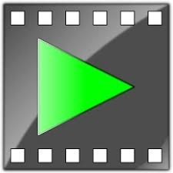
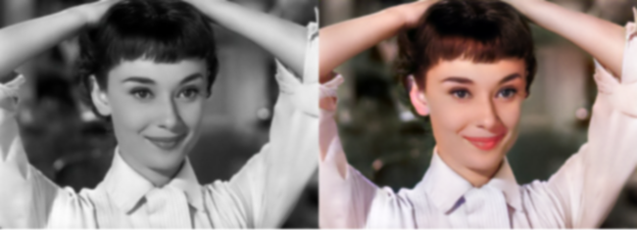

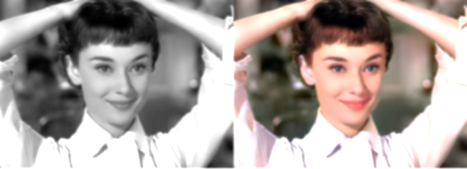
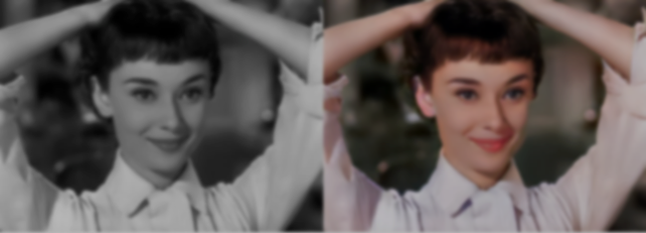
処理の流れ
Google Drive
upscaled_video.mp4
colorized_video.mp4
denoised_video.mp4
facerestored_video.mp4
interporated_video.mp4
ローカル
ファイル
Final_output.mp4
Original
Super
Resolution
超解像度
（1080p化）
Noise
Reduction
ノイズ低減
Face
Restoration
顔画像補正
Frame
Interporation
フレーム補完
Colorization
カラー化
DeOldify
MS Bring old・・
or GFPGAN
DAIN
TecoGAN
DeepRemaster

Slide 13
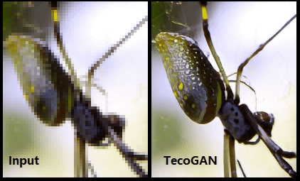
Super Resolution（高解像度化）
古い動画は解像度が低いものが多い → 解像度を上げる必要
TecoGANは動画の前後のフレームを元に、超解像度（縦横4倍）を実現
今回の実装では全ての動画を一旦1080pに変換（メモリの制限）
規格 | メディア | 解像度（縦） | 発売年
VHS Betamax 8㎜ビデオ | テープ （アナログ） | 250本程度 | Beta 1975 VHS 1976 8㎜ 1985
S-VHS EDBeta | テープ （アナログ） | 400本程度 | S-VHS 1987 EDBeta1987
DV | テープ （デジタル） | 480本 （720x480） | 1995
DVD | 光学ディスク | 480本 （720x480） | 1999
BlueLay | 光学ディスク | 1080本 （1920x1080） | 2003

Slide 14
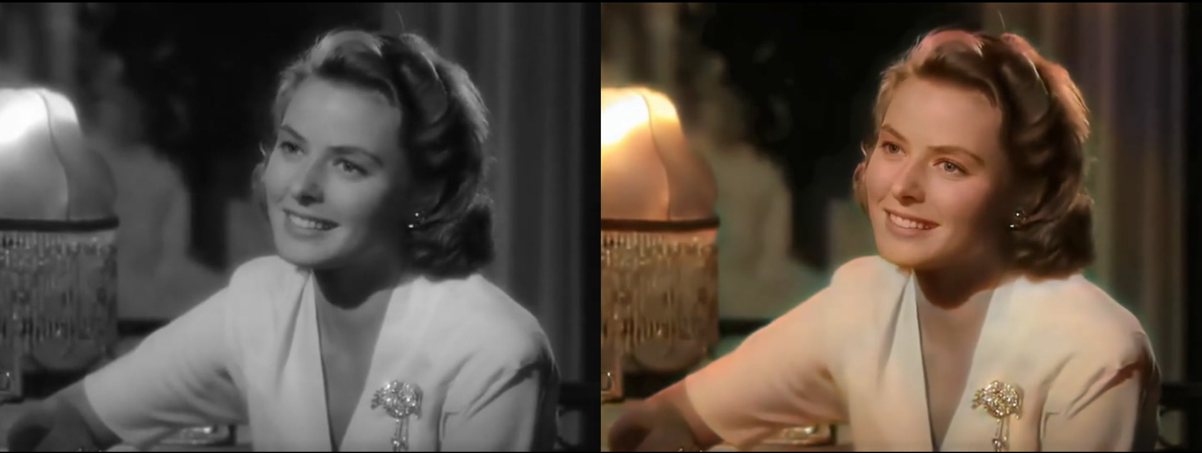
Colorization（モノクロ画像のカラー化）
DeOldify DeepLearningによるモノクロ動画のカラー化
自動で彩色されるが、不自然な色に変換されることも多い（全体にセピア調になる）
修正前（オリジナル）
カラー化＋顔補正後
イングリッド バーグマン（カサブランカ）

Slide 15
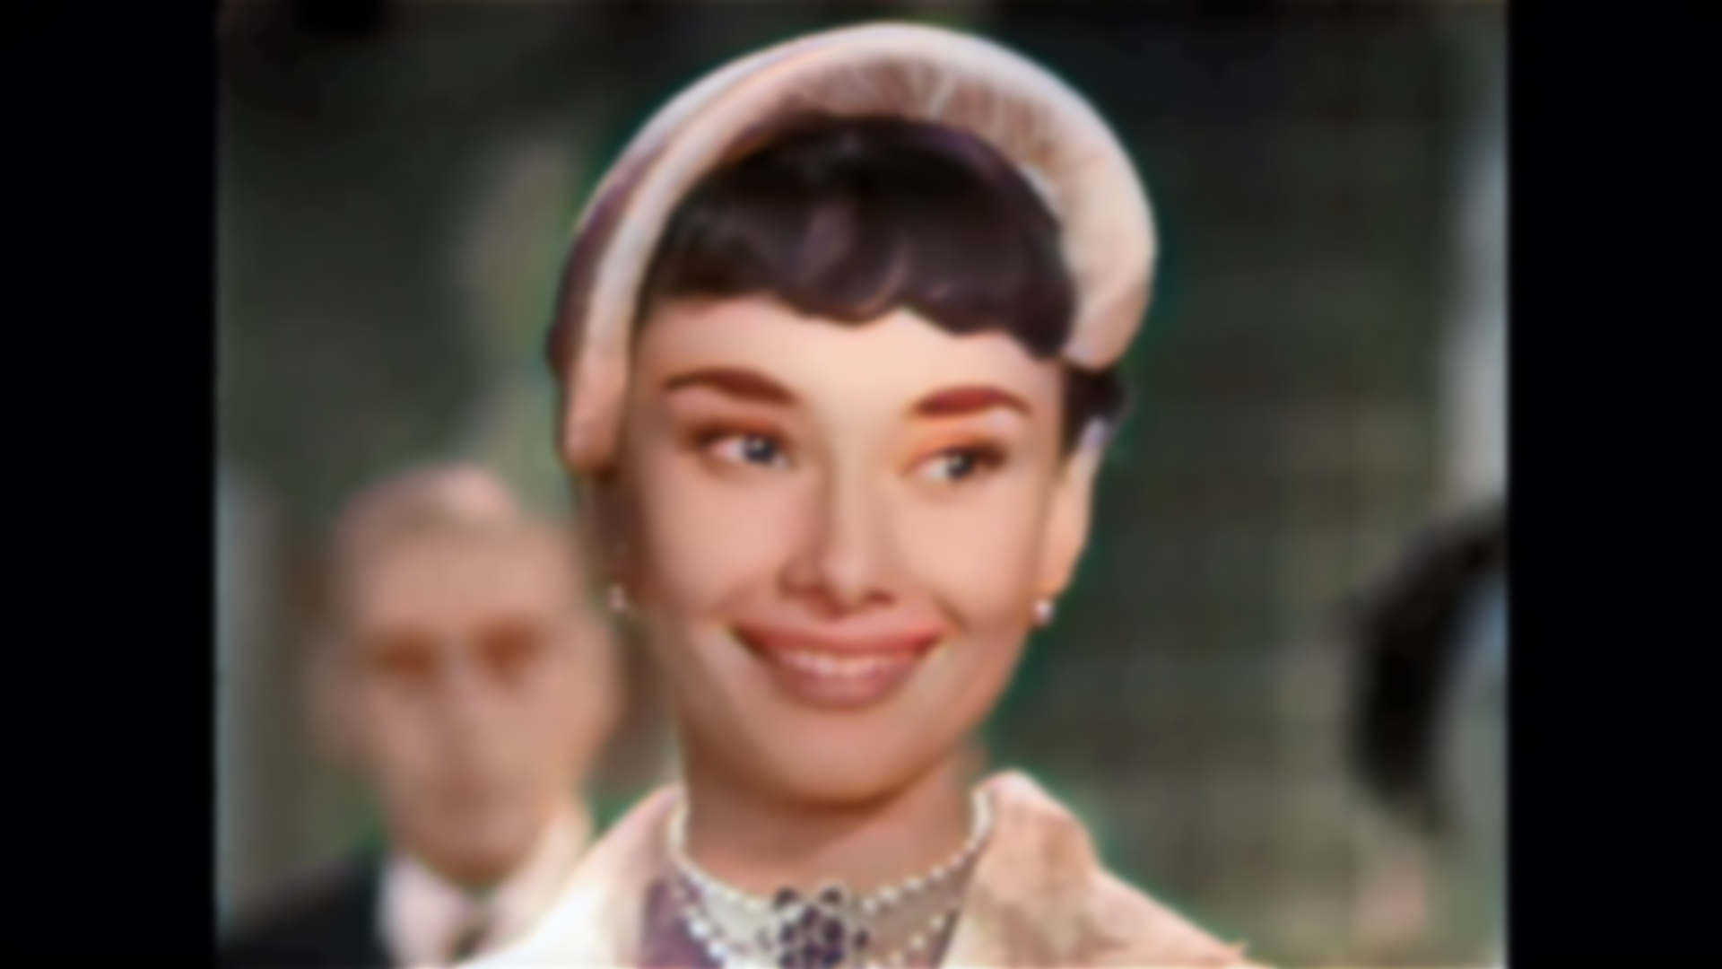
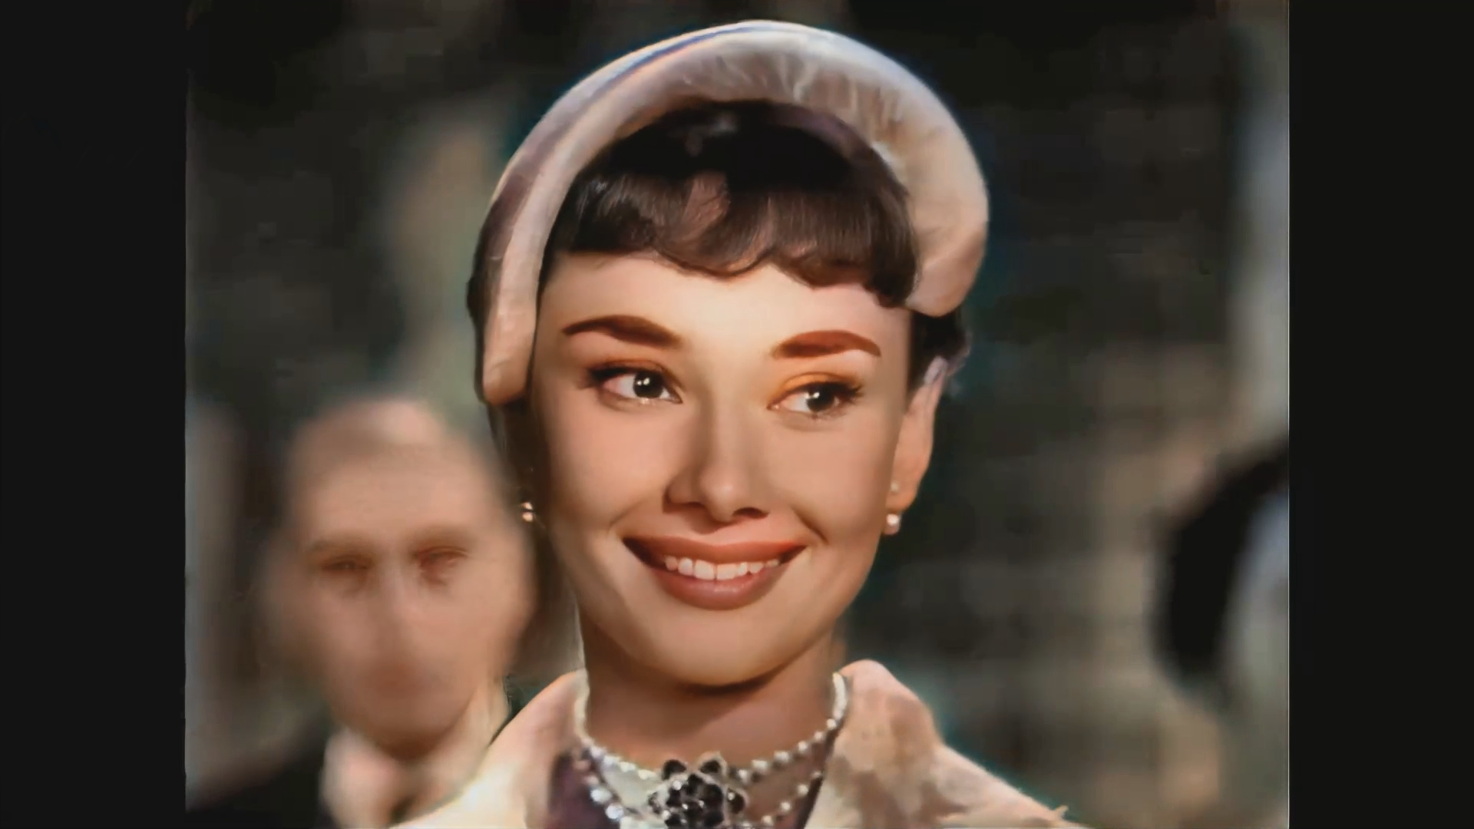
Face Restoration（顔画像の生成）
画像から顔の部分抜き出し、それを入力として新たな顔画像を生成。
生成した顔画像を元の画像と合成する。
今回の実装ではマイクロソフトが開発したBringing-old-photos-back-to-lifeと中国のテンセントが開発したGFPGANの二つを実装（パラメータ指定時に切り替え可能）。
生成された画像の品質はマイクロソフトの方が自然だが、 GFPGAＮは顔の認識精度が高く、マイクロソフトでは顔として認識されなかった画像も、修正してくれる。
Bringing-Old-Photos back-to-Life
or
GFPGAN
生成された顔画像を元の背景に合成する
顔を認識し、それをGANへの入力データとして、新たな顔画像を生成する
Result
入力データ
合成結果

Slide 16

オリジナル映像を
Deoldifyでカラー化
左の画像を
Bringing-Old-Photos-Back-to-Lifeで修復

Slide 17
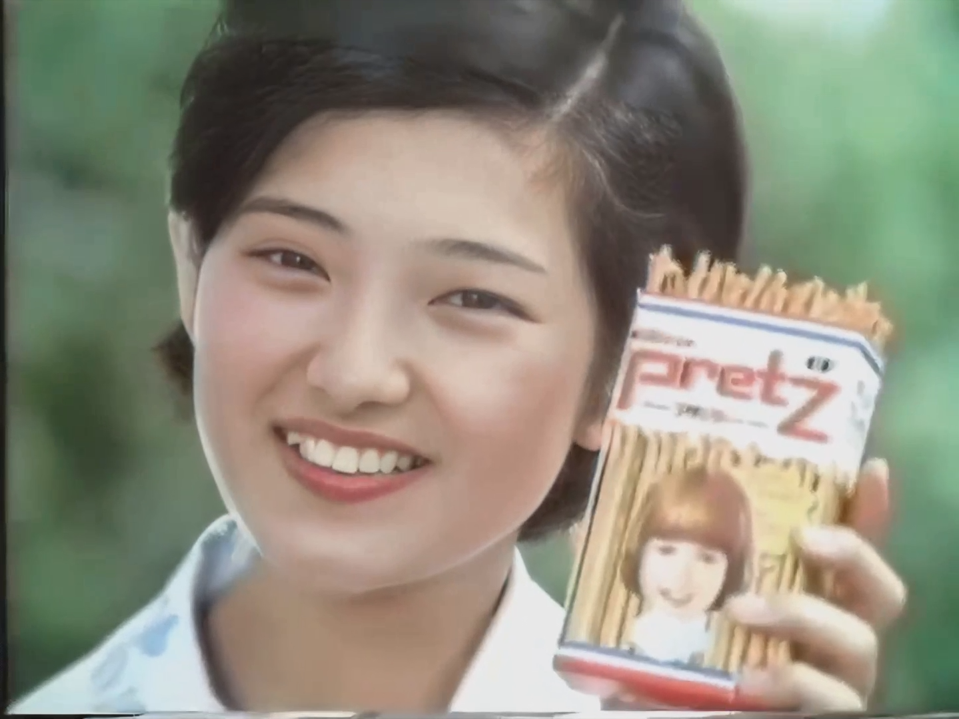
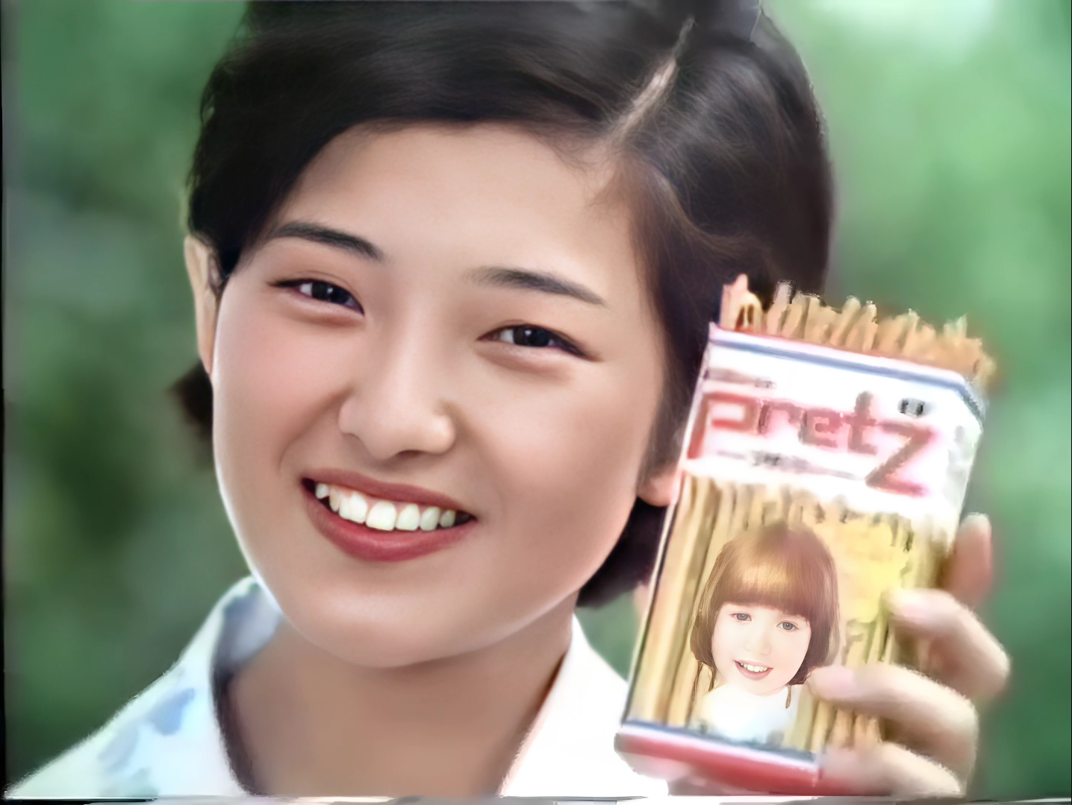
GANによる修正結果の違い
Microsoft
Microsoft
Tencent
GFPGAN
修正はナチュラル
修正部分と非修正部分が判別できる
顔認識精度は弱め
修正はきつめ
顔認識精度は高い

Slide 18
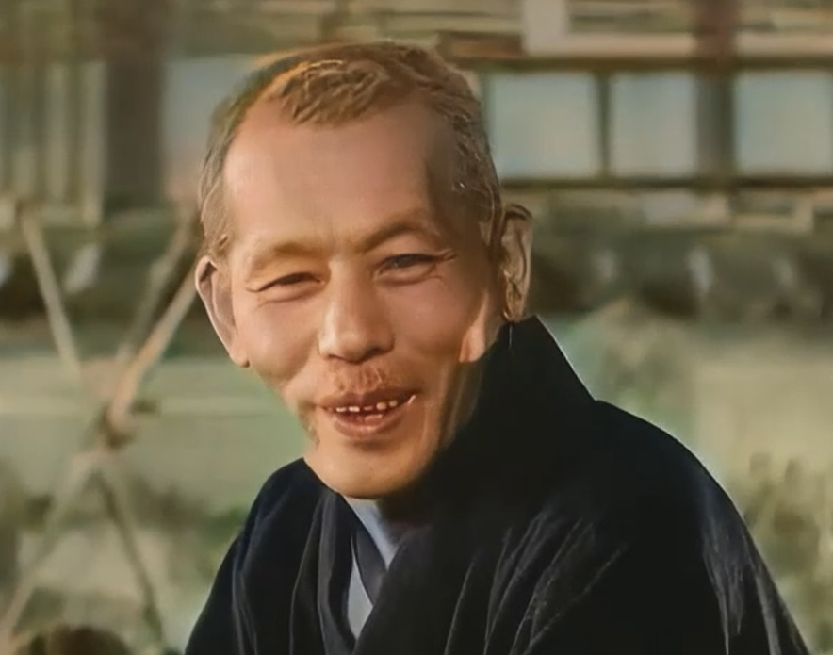
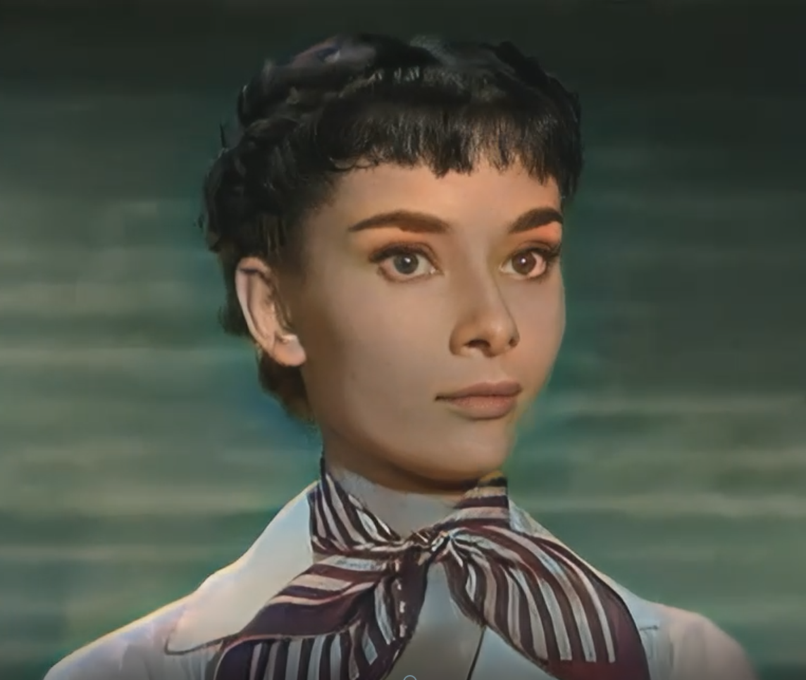
失敗例
失敗例
失敗例
顔の修復で一部が欠ける
絵のような画像が出力される
左右の目の色が異なる
髪、ひげが金髪・・・

